Slide 1
Hello Keggle.
반가워 캐글.

Slide 2

첫 입문은 캐글에서.
- 양질의 데이터를 원하는자가 있다면 브라우저를 열어 캐글을 보게하라.

Slide 3
.
Titanic
- ‘어떤 그룹의 사람이 생존할 가능성이 더 높은가?’ 에 대한 예측 모델 구축.

Slide 4
문서는 두괄식.
PassengerId
Survived
Pclass
[ 1, 2, 3 ]
Name
[ Master, Mr, Mrs, Miss ]
[ 0, 1, 2, 3 ]
- 요약.
Sex
[ 0, 1 ]
Age
80/8
[ 0, 1, 2, 3 ]
SibSp
[ 0, 1, 2, 3, 4, 5, 8 ]
Parch
[ 0, 1, 2, 3, 4, 5, 6, 8 ]
Ticket
Fare
0 < 8.662 < 26.0 ~
[ 0, 1, 2 ]
Cabin
[ A, B, C, D, E, F, G, T ]
[ 0, 1, 2, 3 ]
Embarked
[ S, C, Q ]
[ 0, 1, 2 ]
[ 과정생략, 결과 Page 27

Slide 5
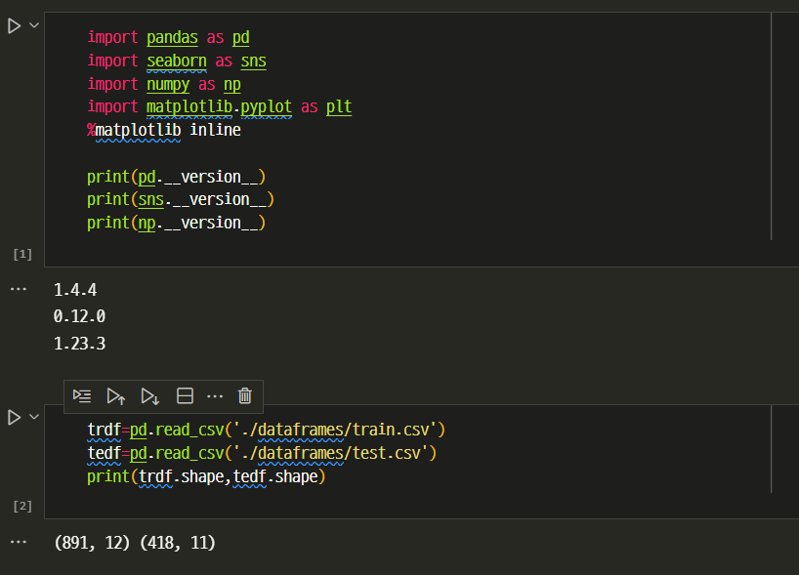
Titanic > 데이터읽어오기
데이터 시각화 및 분석에 필요한 라이브러리 추가
읽어들일 데이터 형태 csv로 해당위치 지정.
데이터명은 train_df, test_df를 많이 사용하나 타이핑 편의상 trdf,tedf로 함.
trdf 891행 12열, tedf 481행 11열 형태의 데이터로 확인.

Slide 6
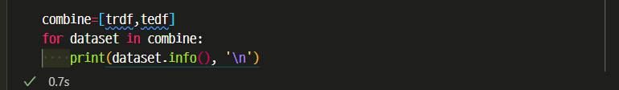
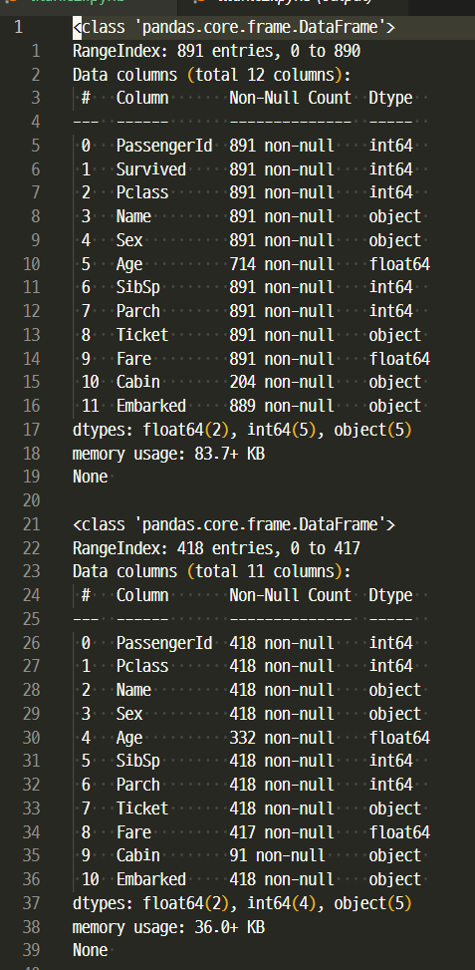
Titanic > 데이터 정보
테스트데이터는 Survived가 빠져있다.
Non-Null 값으로 볼 때 일부 데이터가 결측치가 있다.

Slide 7
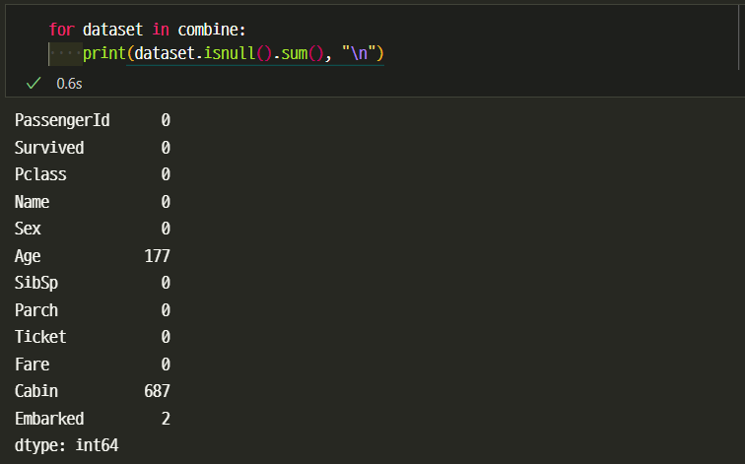
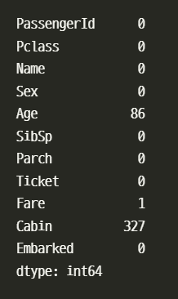
Titanic > 데이터 정보 > 결측치
입력데이터 Age(177), Cabin(687), Embarked(2)
타겟데이터 Age(86), Fare(1), Cabin(327)

Slide 8
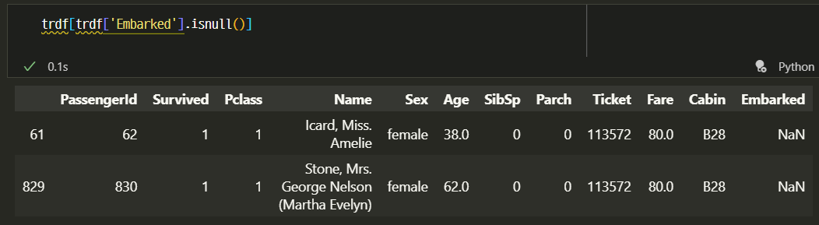
Titanic > 결측치 제거 > Embarked
Embarked(2)
승선지 추측에 유관할 것으로 예상되는 항목.
생존
1등급객실

Slide 9
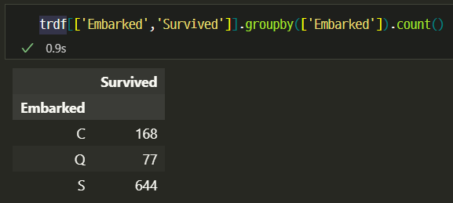
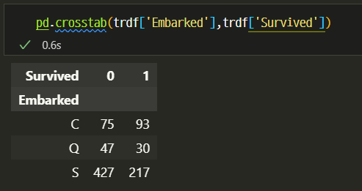
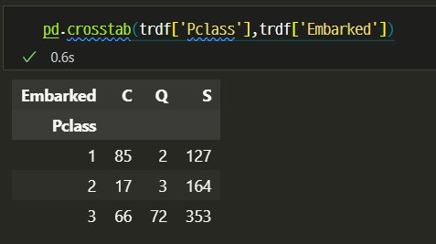
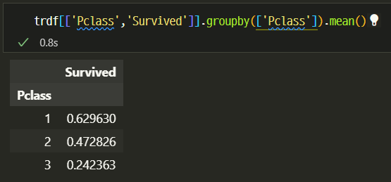
Titanic > 결측치 제거 > Embarked
Embarked(2)
S 항
최다수 승선
1등급객실 인원 최다
1등급 객실
생존 가능성 높음
승선항 별 탑승객 수
승선항 별 생존자/사망자 수
승선항 별
객실 등급 인원
등급 별 생존율

Slide 10
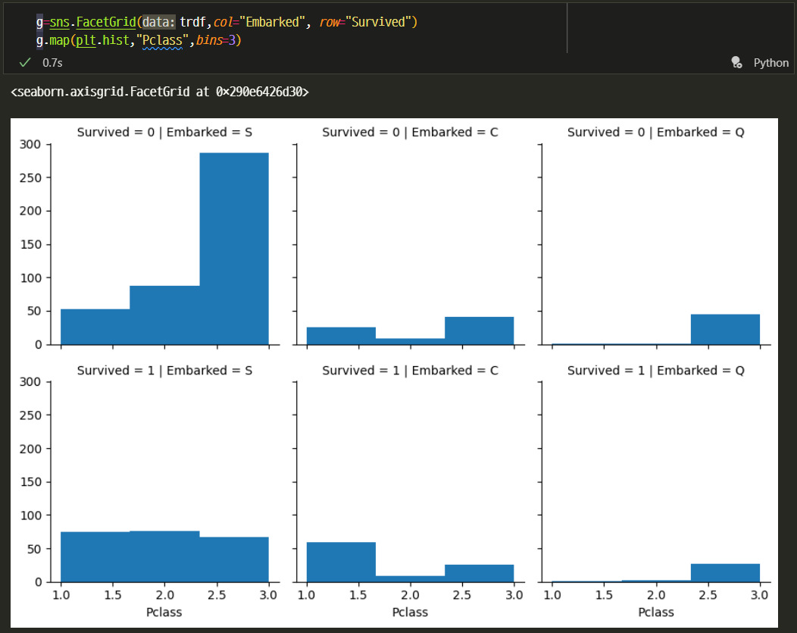
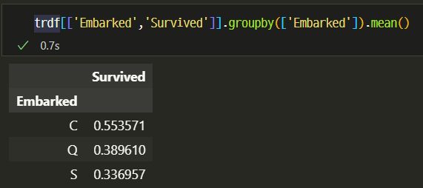
Titanic > 결측치 제거 > Embarked
승선항 별 생존율
Embarked(2)
승선인원과 무관하게 실제 생존률은 C항이 더 높다.
Embarked 결측값 주입은 C로 결정.

Slide 11
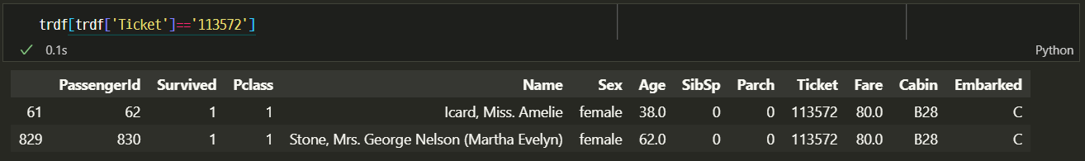
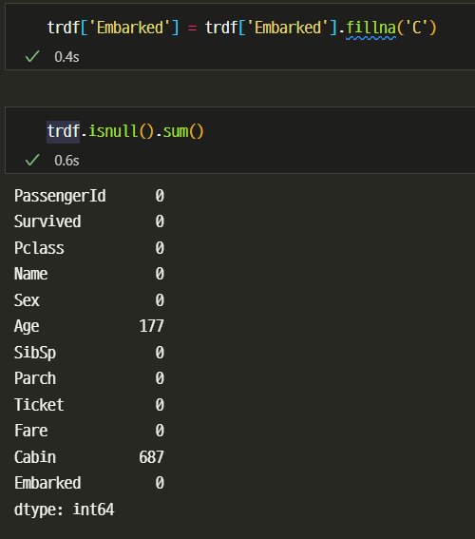
Titanic > 결측치 제거 > Embarked
Embarked(2)
Embarked 결측값 C 주입.

Slide 12
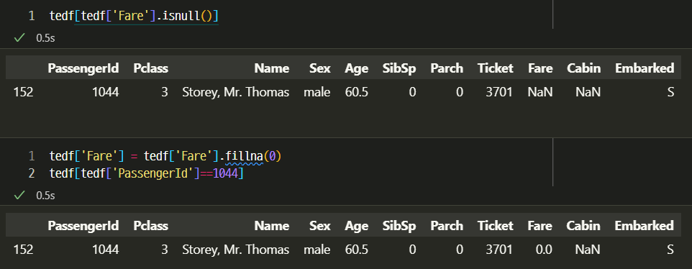
Titanic > 결측치 제거 > Fare
Target Data = Fare(1)
3등급객실
남성
60대
S항
가족관계의 동승자 없음.
조건만 보았을 때 사망했을 확률이 높을 것으로 예상됨.
하지만 주관적 판단을 제외하고 싶기 때문에 Fare구간은 0으로 주입.

Slide 13
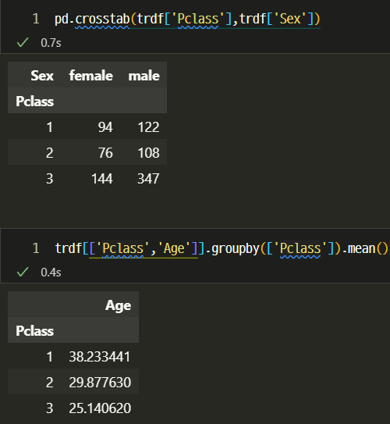
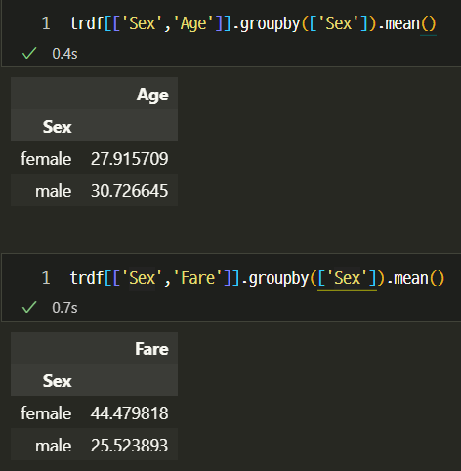
Titanic > 결측치 제거 > Age
Input Data = Age(177)
Target Data = Age(86)
Age 구간
경제적 여유가 있을 수록 등급이 높을 것으로 예상.
등급이 높다면 나이 평균이 높다.
성별은 나이와 관계가 없어보인다.
승선비용은 성별과 관계가 있다
객실등급 별 성별인원 수
성별 별
나이 평균
객실등급 별
나이 평균
성별 별
승선 비용 평균

Slide 14
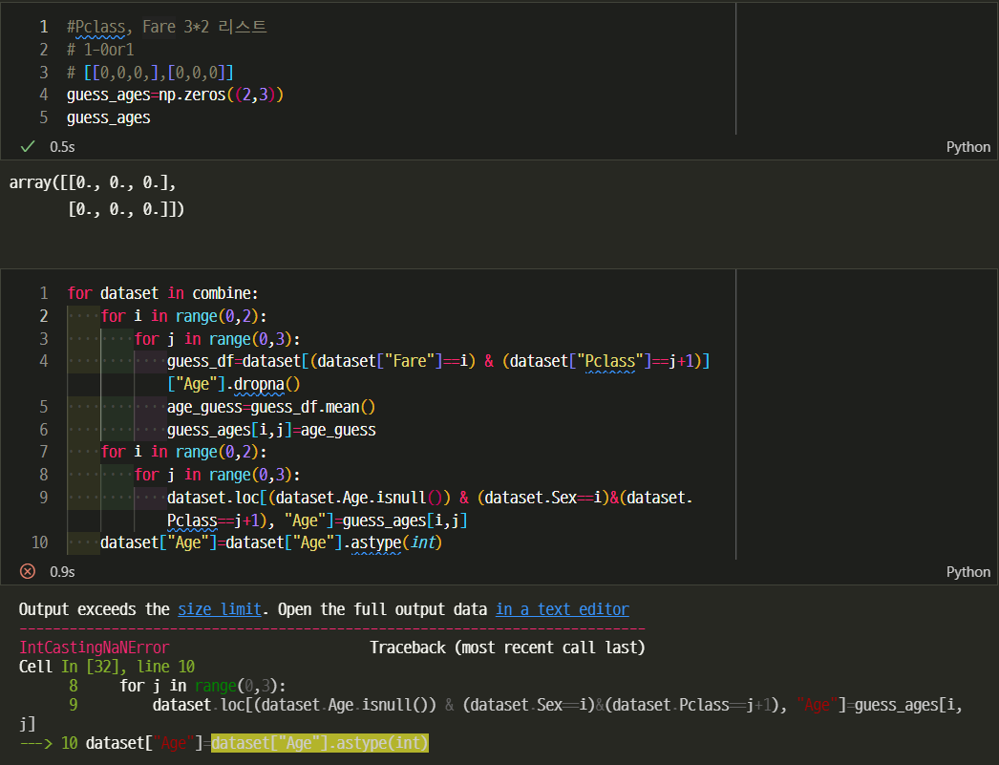
Titanic > 결측치 제거 > Age
Input Data = Age(177)
Target Data = Age(86)
지불요금과 등급의 조합으로 Age 결측치를 추측하기 위해 배열 생성
데이터 에러 발생
Age Nan데이터 값들 먼저 바꿔주기보다 다른 데이터들을 숫자형태로 바꾸고 Age부분 결측치제거를 후행 변경하는것으로 결정.

Slide 15
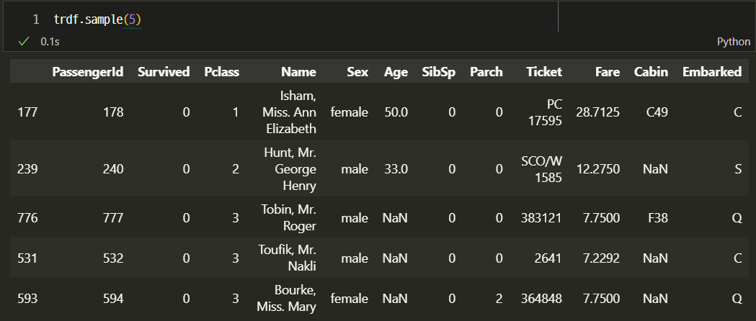
Titanic > 데이터 변환
Input Data = Age(177)
Target Data = Age(86)
지불요금과 등급의 조합으로 Age 결측치를 추측하기 위해 배열 생성
데이터 에러 발생
데이터 값들을 숫자형태로 변경 필요성 보임.
Ticket은 승선등급과 관계있어보이지만 다른 값들과 무관해보이므로 삭제.
Cabin은 문자와 숫자를 분리하여 새로운 피처 생성.
Name은 경칭 부분만 추출하여 유의미한 피처생성 가능할 것으로 예상됨.

Slide 16
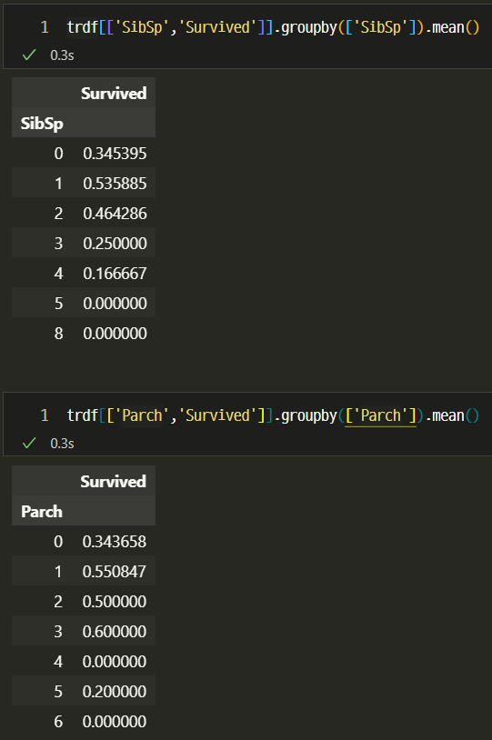
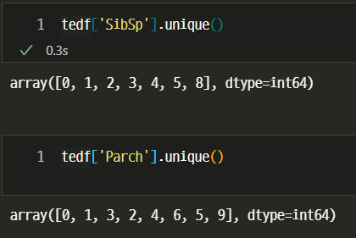
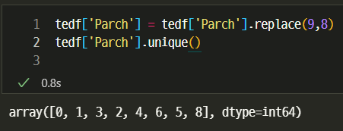
Titanic > 데이터 변환 > SibSp, Parch
Input Data = Age(177)
Target Data = Age(86)
SibSp, Parch
동승자관계 데이터에서 SibSp와 Parch의 생존율이 약간의 차이가 있어보임.
동승자수 4인 이상에서 급격한 생존율 저하.
타겟데이터의 Parch 구성원 9를 8로 편입.

Slide 17
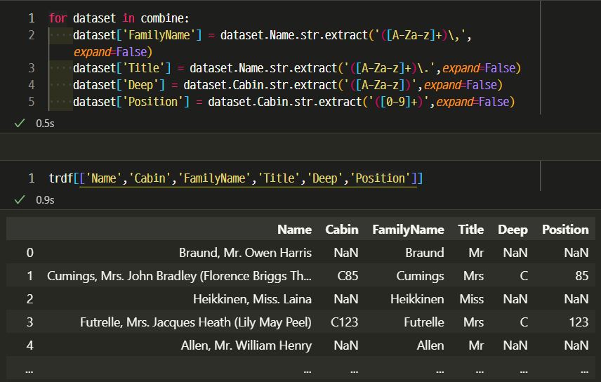
Titanic > 데이터 변환 > Name, Cabin
Input Data = Age(177)
Target Data = Age(86)
Name = [FamilyName, Title]
Cabin =[Deep, Position]
Name에서 FamilyName으로 보이는 첫번 째 단어와 경칭을 구분하여 새로운 피처 생성.
Cabin에서 객실위치로 보이는 문자열과 정수부분을 구분하여 새로운 피처 생성.

Slide 18
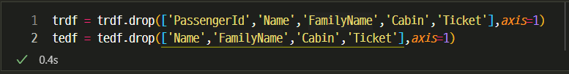
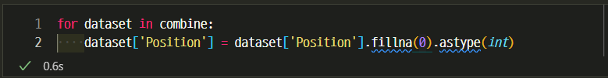
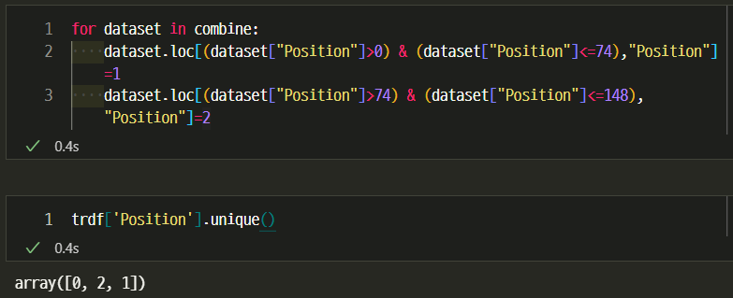
Titanic > 데이터 변환 > Feature 삭제, Type 변경
Input Data = Age(177)
Target Data = Age(86)
Feature 정리
Position
Nan데이터 0으로 변경.
객실번호를 선수에서 선미까지의 위치일 것으로 예상.
절반으로 쪼개진 타이타닉이므로 max/min 절반값으로 선수측 1과 선미측2 부여.

Slide 19
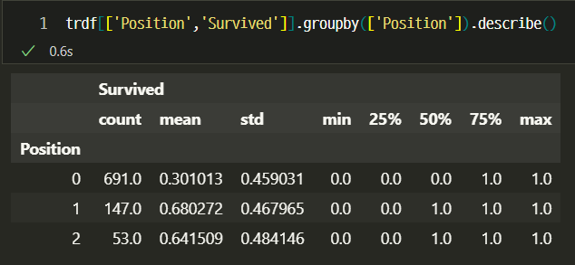
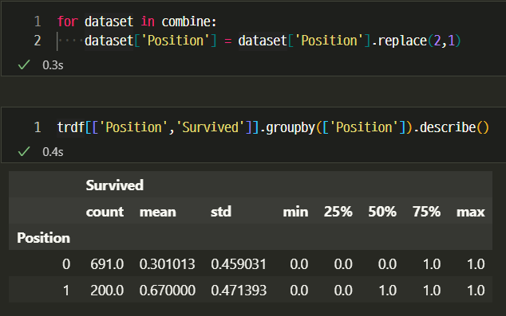
Titanic > 데이터 변환 > 포지션지정 값
Input Data = Age(177)
Target Data = Age(86)
Position
객실번호를 선수와 선미로 예상하여 생존율에 차이를 보일 수 있을 것이라는 예상과 달리
번호가 있는 값과 없는 값이 차이를 보임.
승선항별 탑승객데이터에 의존할 경우 동일 값이 됨.
선미측2를 선수측1로 편입

Slide 20
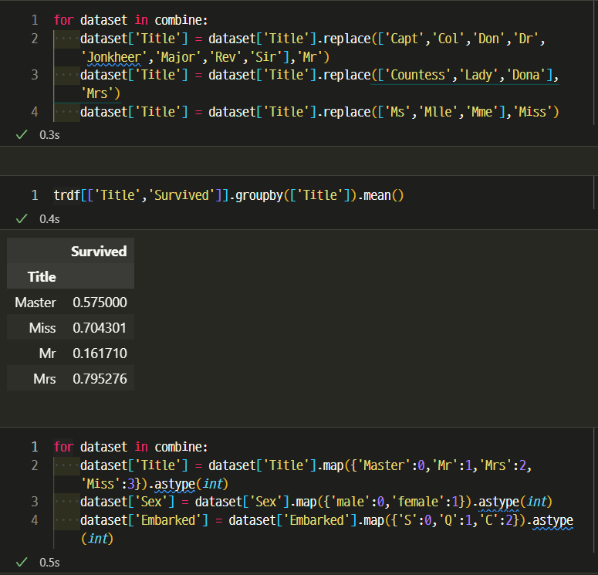
Titanic > 데이터 변환 > Title 분류, Type 변환
Input Data = Age(177)
Target Data = Age(86)
Title
경칭은 남성, 기혼여성, 미혼여성, 어린이로 구분
Title, Sex, Embarked 모두 int로 변경.

Slide 21
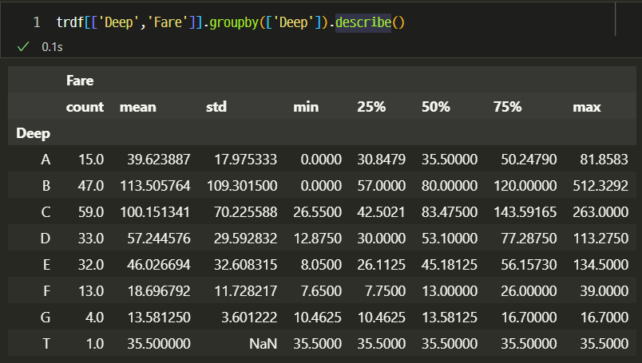
Titanic > 데이터 변환 > Deep 결측치 제거
Input Data = Age(177)
Target Data = Age(86)
Deep
요금구간4 구간정도 예상.

Slide 22
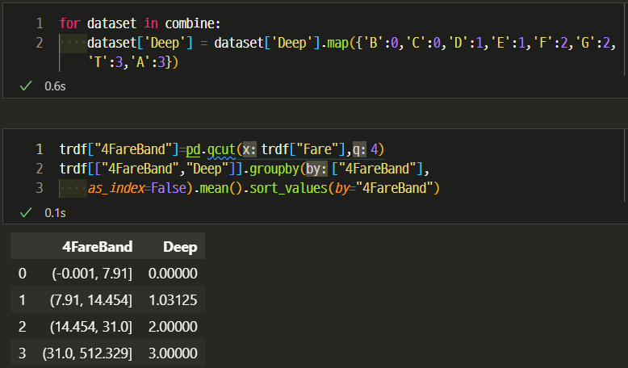
Titanic > 데이터 변환 > Deep 결측치 제거
Input Data = Age(177)
Target Data = Age(86)
Deep
객실 깊이 위치를 숫자형태로 변환.
깊이 값과 요금구간.

Slide 23
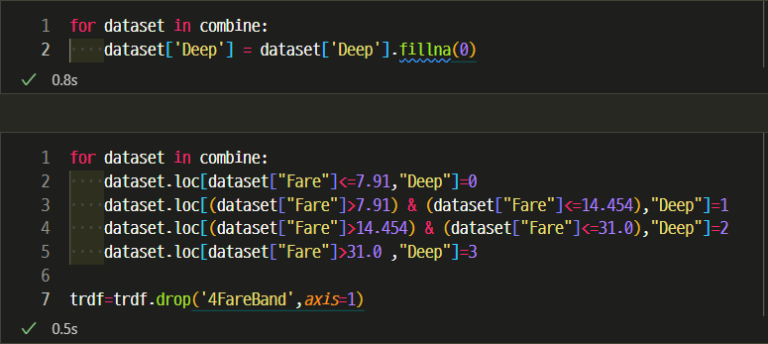
Titanic > 데이터 변환 > Deep 결측치 제거
Input Data = Age(177)
Target Data = Age(86)
Deep
NaN값 0
요금구간값 변경.

Slide 24
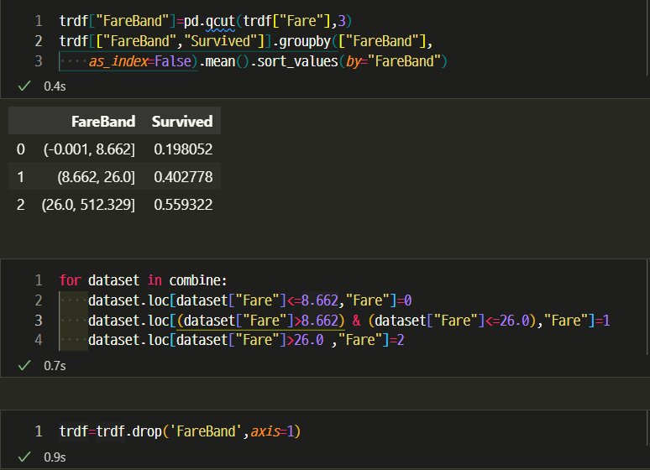
Titanic > 데이터 변환 > Fare
Input Data = Age(177)
Target Data = Age(86)
Fare
Fare는 객실등급과 관계 있으므로 3분할이 적절해 보임.

Slide 25
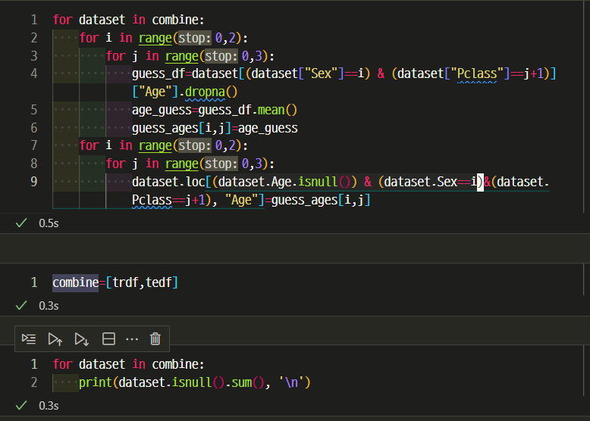
Titanic > 데이터 변환 > Age
Input Data = Age(177)
Target Data = Age(86)
앞서 Age 데이터를 변환하고자 했을 때, 요금과 객실등급을 기준으로 Null값이 아닌 데이터를 추출려고 하였으나.
요금과 객실등급은 동일한 Layer로 판단됨.
성별과 객실등급으로 나이의 데이터를 추출하는 것이 더 적절하다고 판단.
Age 결측치 제거.

Slide 26
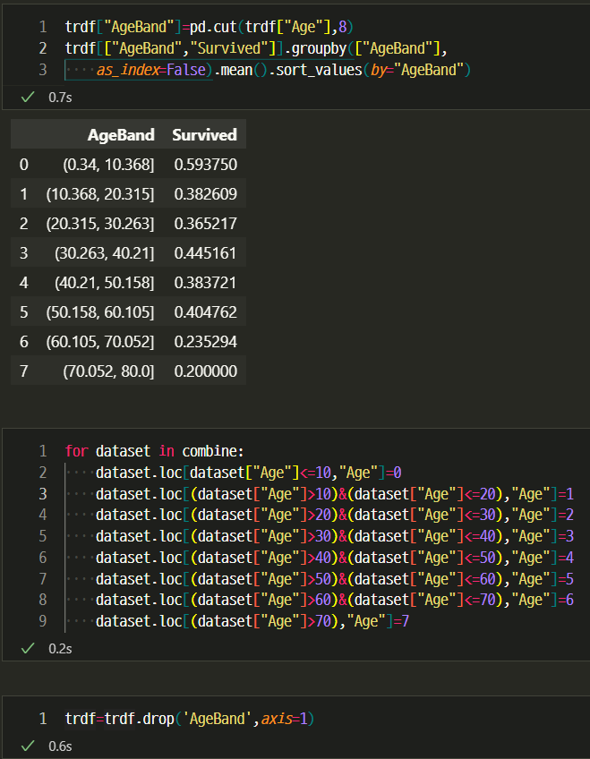
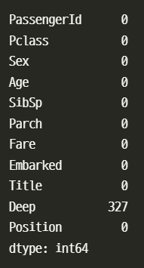
Titanic > 데이터 변환 > Age
Age는 균등구간 분할이 적절해보임.
Age는 Title에 의존되는 데이터이고 성별의 영향 구간을 고려하여
Title * Sex 정도의 구간이 적절할 것으로 판단.
Age는 8개 구간으로 분할.

Slide 27
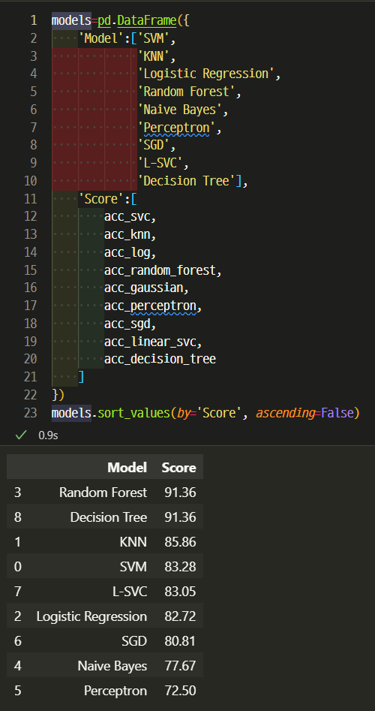
Titanic > 데이터 변환 > 결과
보완 필요

Slide 28
Titanic > 데이터 변환 > 추가
추가 개선 버전 테스트 권장사항
Pclass [ 0, 1, 2 ]
SibSp, Parch 구간 변경.
Title 추가.
Feature 항목 증감.

Slide 29
Thanks!
감사합니다!

